Slide 1
美股 ETF 週報 — Friday topic preview
20260608 期 · 涵蓋 2026-06-01 ~ 2026-06-05
v0 partial scan · Mon-Thu close (4 trading days) · yfinance 403 blocked · data est. from web search · Monday 重抓含週五 close
UCO
SOXX
ITA
+14.3pp
-6.0pp
+3.7pp
油槓桿最強反彈
半導體反轉下殺
國防航太反彈
2026-06-05 · 國泰證券法人債券業務部 · 法人業務二處 · Friday topic preview
1 / 9

Slide 2
01
反轉訊號 · Reversal
2026-06-05 · 國泰證券法人債券業務部 · 法人業務二處 · Friday topic preview

Slide 3
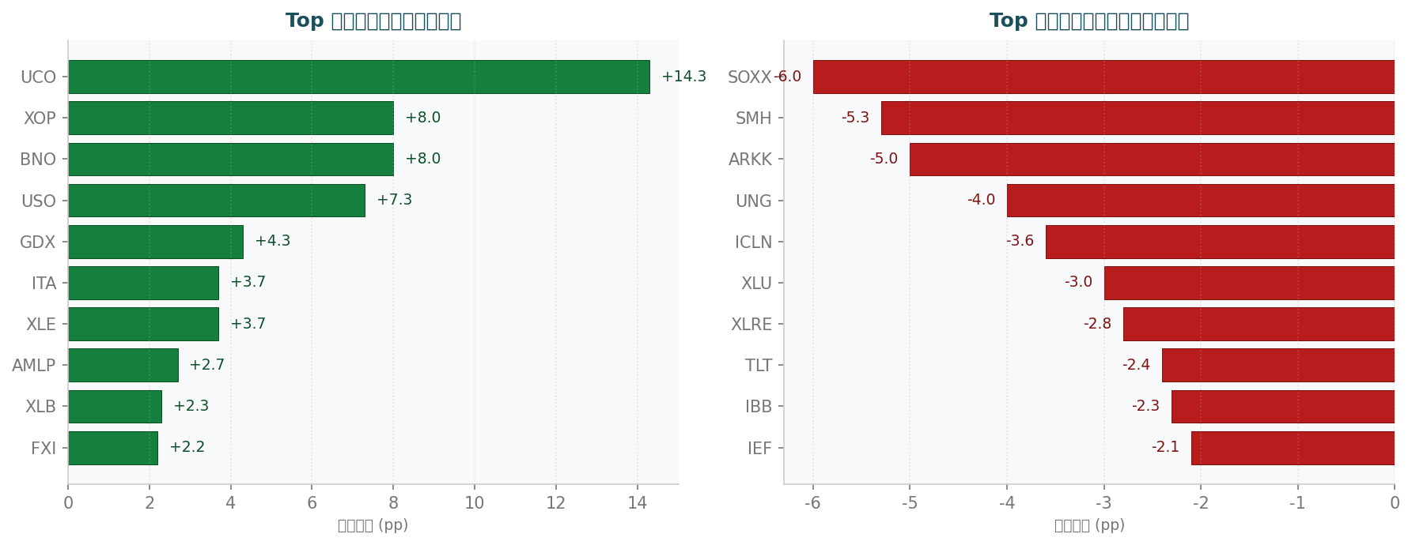
反轉訊號
本週 partial vs 上週、Top 10 反彈（綠）+ Top 10 反向下殺（紅）
最強反彈：UCO +14.3 pp（本週 +9.50% / 上週 -4.80%） | 最猛下殺：SOXX -6.0 pp（本週 -1.80% / 上週 +4.20%）
2026-06-05 · 國泰證券法人債券業務部 · 法人業務二處 · Friday topic preview
3 / 9

Slide 4
主議題候選 · Top 3
敘事最強、優先選為主議題
霍爾木茲能源危機：XOP/BNO/UCO 週漲反轉 +8pp，油市重定價
核心：Brent $97.95 · WTI $95.20 · XOP +5.2% · UCO +9.5% · 相關 ETF：XOP、BNO、UCO、XLE、AMLP
driver：Hormuz 半封鎖供給缺口 + OPEC+ 6/7 線上部長會議，油價結構升至 $95-$100 · 對台灣機構意義：能源 ETF 股息率上升 + 波動率擴大，搭配 options collar 提供機構組合保護
半導體反轉殺跌：Broadcom 財測打臉，SMH/SOXX 反轉 -5~6pp
核心：SMH -1.5% (反轉 -5.3pp) · SOXX -1.8% (反轉 -6.0pp) · AVGO 財測持平 · 相關 ETF：SMH、SOXX、ARKK、IGV
driver：Broadcom AI revenue forecast 未上修，市場重估 AI capex 接棒延後風險 · 對台灣機構意義：TSMC 3nm 漲價題材 vs. 下游需求疑慮，台股電子連結 ETF 部位需重評
黃金避險 + 利率轉折：GDX 反彈 +4.3pp，TLT 續跌，對沖策略轉向
核心：Gold ~$4,441/oz · GDX +2.8% (反轉 +4.3pp) · TLT -1.2% (反轉 -2.4pp) · 相關 ETF：GLD、GDX、SLV、TLT、IEF
driver：Fed 升息機率年底 ~50% 重定價 + 地緣避險需求，長債承壓/黃金橫盤 · 對台灣機構意義：機構固定收益 ETF duration 管理需重調，GLD 配置比例議題浮現
2026-06-05 · 國泰證券法人債券業務部 · 法人業務二處 · Friday topic preview
4 / 9

Slide 5
補充議題候選 · Top 5
補充視角、選 2 個搭配主議題
美股結構輪動：標普 ATH 7600 但板塊分歧，XLF/XLI 強 vs. XLU/XLRE 弱
核心：SPY +1.4% 第九連漲週 · XLF +1.0% · XLU -0.8% · XLRE -1.0% · 相關 ETF：SPY、XLF、XLI、XLU、XLRE
driver：高利率期金融/工業輪入，公用事業/REITs 承壓 · 對台灣機構意義：美股 ETF 板塊配置重新評估，XLF 受益利率翻升的配置機會
新興市場補漲：FXI +2.0%, EEM +1.5%，油元回流資源出口國
核心：FXI +2.0% · EEM +1.5% · EWZ +1.8% · 相關 ETF：FXI、EEM、EWZ、INDA
driver：中國政策預期 + 油價帶動資源國 EM，人民幣略升 · 對台灣機構意義：EM ETF 與 EMB spreads 重新受關注，機構可評估 EM 再配置時機
國防航太 ITA：反彈 +3.7pp，中東衝突持續軍工受惠
核心：ITA +2.5% (反轉 +3.7pp) · 美伊軍事行動未停歇 · 相關 ETF：ITA
driver：美國對伊朗軍事行動持續，國防預算擴張預期，地緣風險溢價維持 · 對台灣機構意義：ITA 作為地緣風險 hedge，與台灣國防意識提升議題共鳴
債券 ETF 壓力：TLT/IEF 雙殺，長端殖利率重定價
核心：TLT -1.2% (反轉 -2.4pp) · IEF -0.8% (反轉 -2.1pp) · 年底升息機率 ~50% · 相關 ETF：TLT、IEF、LQD、HYG、AGG
driver：油通膨 + FOMC 6/18 前瞻，市場重定價利率路徑 · 對台灣機構意義：法人固定收益 ETF 核心持倉 duration 管理緊迫，HYG spreads 需監控
能源轉型極化：ICLN 反轉 -3.6pp vs. XLE 反轉 +3.7pp
核心：ICLN -1.8% (反轉 -3.6pp) · XLE +3.5% (反轉 +3.7pp) · 相關 ETF：ICLN、XLE、XOP
driver：油價高漲強化傳統能源敘事，清潔能源在高利率 + 政策不確定雙殺 · 對台灣機構意義：ESG ETF 配置短期再評估，XLE/ICLN 替換時機窗口，機構風格漂移風險
2026-06-05 · 國泰證券法人債券業務部 · 法人業務二處 · Friday topic preview
5 / 9

Slide 6
ETF 矩陣 — 能源主題 ETF 矩陣 (Hormuz Crisis)
一週% 含正負色標、YTD% 含絕對值色標
代號 | 全名 | 一週 % | 上週 % | YTD % | 角色定位
XLE | SPDR Energy Select Sector | +3.50 | -0.20 | +18.5 | 綜合能源龍頭
XOP | SPDR S&P Oil & Gas E&P | +5.20 | -2.80 | +22.3 | 探勘生產純 play
BNO | United States Brent Oil | +5.80 | -2.20 | +24.1 | Brent 現貨追蹤
USO | United States Oil | +4.80 | -2.50 | +21.8 | WTI 現貨追蹤
UCO | ProShares Ultra Bloomberg Crude Oil | +9.50 | -4.80 | +43.2 | 2x 油價槓桿
AMLP | Alerian MLP ETF | +2.20 | -0.50 | +12.4 | 中游管線/股息
2026-06-05 · 國泰證券法人債券業務部 · 法人業務二處 · Friday topic preview
6 / 9

Slide 7
ETF 矩陣 — 半導體主題 ETF 矩陣 (Broadcom Disappointment)
一週% 含正負色標、YTD% 含絕對值色標
代號 | 全名 | 一週 % | 上週 % | YTD % | 角色定位
SMH | VanEck Semiconductor ETF | -1.50 | +3.80 | +12.8 | 半導體綜合龍頭
SOXX | iShares PHLX Semiconductor | -1.80 | +4.20 | +11.5 | 費城半導體指數
ARKK | ARK Innovation ETF | -2.20 | +2.80 | -5.2 | 成長創新混合
IGV | iShares Expanded Tech-Software | -0.30 | +2.20 | +9.8 | 軟體科技
QQQ | Invesco QQQ Trust | +1.20 | +2.50 | +14.2 | 那斯達克 100
2026-06-05 · 國泰證券法人債券業務部 · 法人業務二處 · Friday topic preview
7 / 9

Slide 8
Macro 事件 + A 級 research
本週主要 catalyst
📌 Macro 事件本週
📚 A 級 research（本週）
• 霍爾木茲海峽半封鎖 (2/28-)：Brent $97.95, WTI $95.20；OPEC+ 6/7 線上部長會議
• Fed 維持 3.50-3.75%（99.4% 機率不動）；年底升息機率 ~50%；6/18 FOMC 為核心
• Broadcom (AVGO) AI 銷售預測未上修 → SMH/SOXX 反轉下殺 -5~6pp
• S&P 500 收 7,600 創 ATH，第九連漲週；5 月月漲 +5.2%；NVIDIA PC AI 晶片帶動
• 黃金 ~$4,441/oz，TD Securities 下調 H2 預測；GDX 礦股先行反彈 +2.8%
• TSMC 3nm 漲價 15% (H2 2026)；NVIDIA FY2026 revenue $215.9B (+65% YoY)
(本週無重要 A 級 research、或 yfinance scan 未觸發)
2026-06-05 · 國泰證券法人債券業務部 · 法人業務二處 · Friday topic preview
8 / 9

Slide 9
Monday 20260608 待決策
週一早上接續、預估 2-2.5 hr 全套完成
1
議題組合確認：1 主 + 2 補充（建議 A+C+D 或 A+B+G）
2
重抓 yfinance 含週五 close (5 trading days 完整週)
3
NLM saturation Round 1+ 加 Codex Gate 3 平行驗證
4
寫 reading_map.md + 底稿.md (UWS 12 章節)
5
build docx + lint_ryan_feedback 12 規則
6
NLM Studio Path A + B + Codex Path C
7
Codex audit + persona pre-screen
8
quality_report A++ 簽核
2026-06-05 · 國泰證券法人債券業務部 · 法人業務二處 · Friday topic preview
9 / 9

